Slide 1
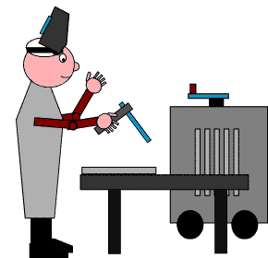
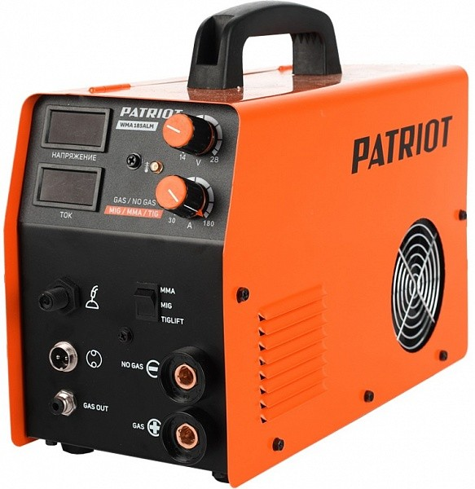
FIZIKA
8-sinf

Slide 2
MUSTAHKAMLASH
Simyog‘ochdagi simlarning qaysi biri neytral bo‘ladi?
Eng pastdagisi
Zanjirdagi tok kuchi me’yoridan ortib ketganda zanjirni uzuvchi asbob nima deb ataladi?
Saqlagich
Xonadonda elektr iste’molchilar o‘zaro qanday ulangan bo‘ladi?
Parallel

Slide 3
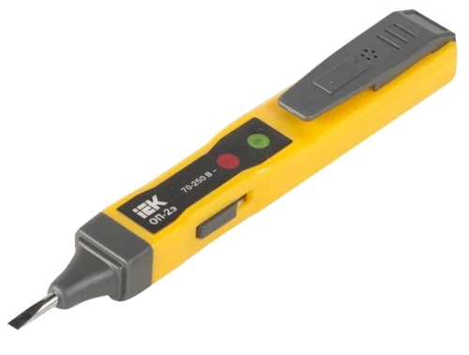
FIZIKA
FIZIKA
MAVZU: ELEKTR XAVFSIZLIK CHORALARI

Slide 4
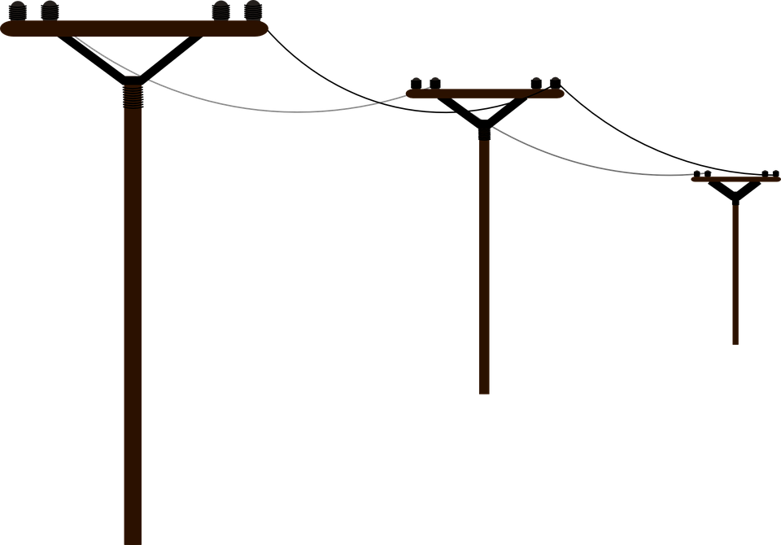
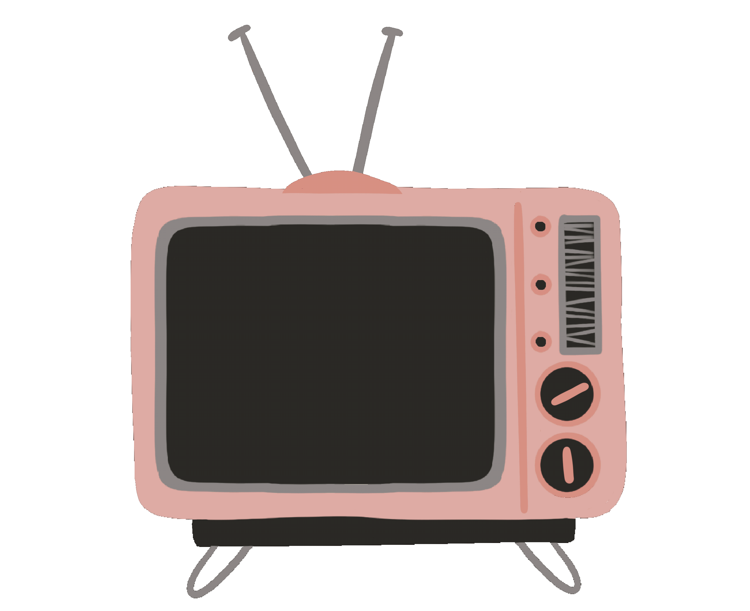
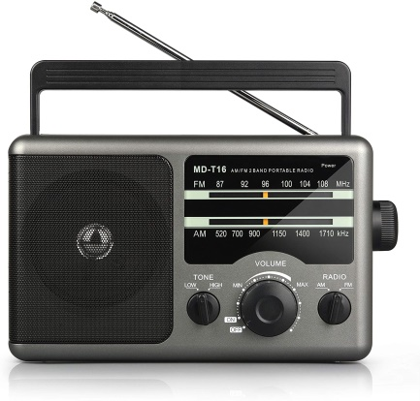
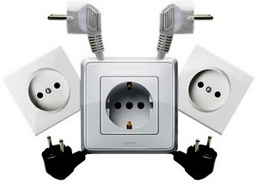
ELEKTR XAVFSIZLIK CHORALARI
Tevarak atrofimizda elektr tarmoqlari juda ko‘p, kundalik turmushimizda muntazam elektr jihozlaridan foydalanamiz. Ulardagi nosozliklar, ulardan foydalanishda ehtiyotkorona ish tutmaslik tufayli hayotimizni xavf ostiga qo‘yishimiz mumkin.

Slide 5
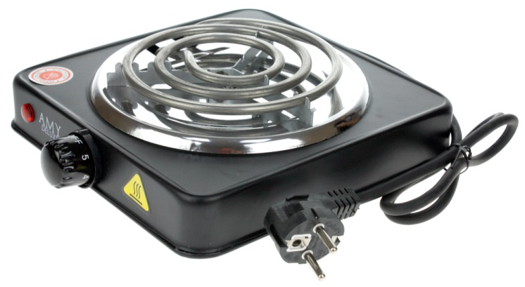
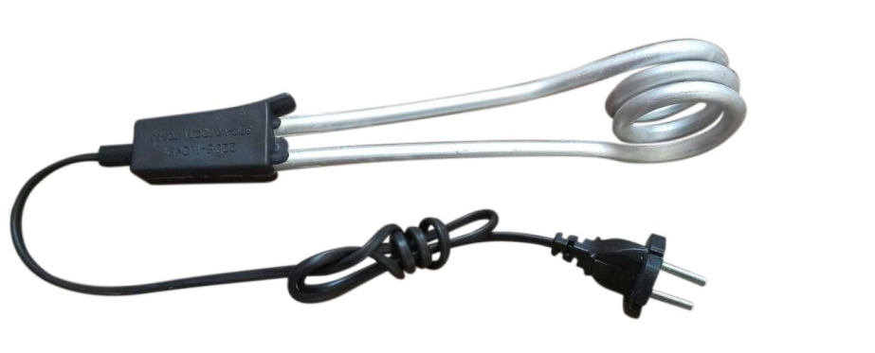
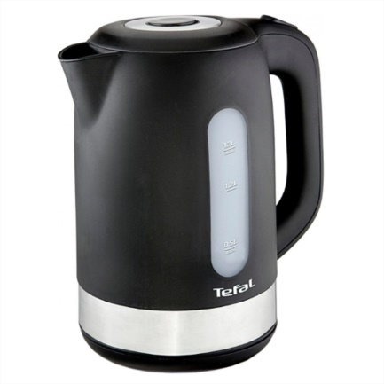
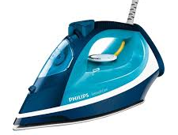
QISQA TUTASHUV
Elektr zanjiridagi simlar ma’lum bir eng katta tok kuchiga mo‘ljallangan bo‘ladi. Agar zanjirdagi tok kuchi chegaradan ortib ketsa sim qiziydi va uni o‘rab turgan izolatsiya materiali erib ketishi mumkin.

Slide 6
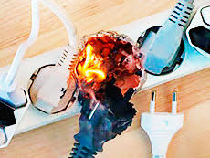
QISQA TUTASHUV
Manbanining turli qutb (faza)laridan kelayotgan ikki elektr simi ochiq joyining bir-biriga tegib ketishi yoki iste’molchi qarshiligi nolgan intilishi natijasida tokning keskin ortib ketishi qisqa tutashuv ataladi.

Slide 7
QISQA TUTASHUV
Izolatsiyalangan mis va aluminiy simlar uchun yo‘l qo‘yilishi mumkin bo‘lgan eng katta tok kuchi miqdori.
№ | $$S, {mm}^{2}$$ | I, A |  | № | $$S, {mm}^{2}$$ | I, A
 |  | mis | aluminiy |  |  | mis | aluminiy
1 | 0,5 | 4 | 3 | 4 | 4 | 20 | 15
2 | 1 | 6 | 4,5 | 5 | 10 | 31 | 25
3 | 1,5 | 10 | 7 | 6 | 16 | 43 | 35

Slide 8
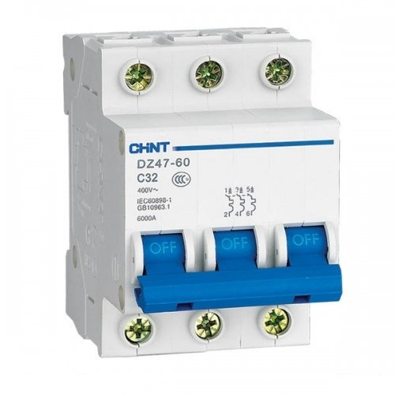
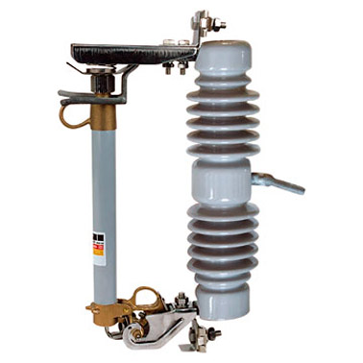
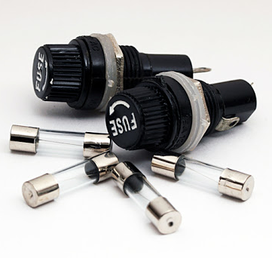
QISQA TUTASHUV
Xonadon elektr zanjiridagi shikastlangan joyni ta’mirlashda tarmoqda elektr kuchlanishi bo‘lishi yoki bo‘lmasligidan qat’iy nazar hisoblagichdagi ikkala patrondan saqlagichlarni olib qo‘yish zarur yoki aftomat vkluchatellari uzilishi zarur!

Slide 9
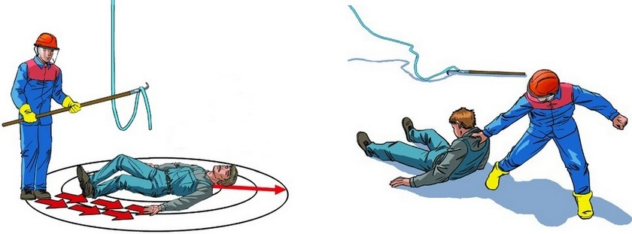
ELEKTR TOKI URGANDA BIRINCHI YORDAM
Ehtiyotsizlik tufayli tok o‘tayotgan simni ushlab olgan va tanasidan tok o‘tib turgan odam o‘zini o‘zi deyarli qutqara olmaydi.

Slide 10
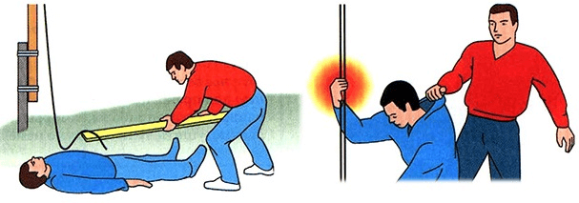
ELEKTR TOKI URGANDA BIRINCHI YORDAM
Odam tok ta’sirida qancha uzoq vaqt turib qolsa, uning hayotini saqlab qolish shuncha qiyin bo‘ladi. Shuning uchun, birinchi navbatda, odamni tok ta’siridan xalos qilish kerak.

Slide 11
MUSTAQIL BAJARISH UCHUN TOPSHIRIQ:
Odam tanasi uchun necha voltdan yuqori kuchlanish xavfli hisoblanadi?
Ko‘chada elektr tarmog‘i simi uzilib yotgan bo‘lsa nima qilish kerak?
Xonadonda devorga mix qoqishdan avval nimaga e’tibor qilish kerak?

Slide 12
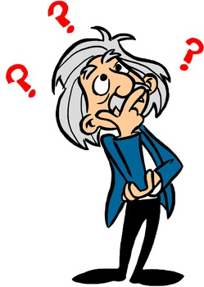
MUSTAQIL BAJARISH UCHUN TOPSHIRIQ:
IV. Rozetka teshigiga va lampochkasiz
patronga nima uchun metall buyumlarni
tiqish xavfli?
Xonadon elektr zanjiridagi shikastlangan joyni ta’mirlashdan avval nima qilish kerak?
VI. Elektr toki urgan odamga qanday birinchi
yoram ko‘rsatiladi?

